Slide 1
第五章 异步电机
异步电动机的起动
异步电动机的调速
异步电动机的制动
单相异步电动机

Slide 2
5.11 三相异步电动机的起动
一、起动特点
当异步电动机直接投入电网起动时，其特点是：起动电流大（4～7倍额定电流），而起动转矩并不大。
原因是：从等效电路看，起动瞬时s=1，异步电动机对电网呈现短路阻抗，等效阻抗小，故起动电流大；从电磁转矩的物理表达式看，因起动时转子的功率因数很低，因此转子电流的有功分量并不大，同时起动时的主磁通较正常工作时小，故起动转矩不大。

Slide 3
5.11 三相异步电动机的起动
二、直接起动
直接起动适用于小容量电动机带轻载的情况，起动时，将定子绕组直接接到额定电压的电网上。能否直接起动的判定依据为：对于经常起动的电动机，起动时引起的母线电压降不大于10%，对于偶尔起动的电动机，此压降不大于15%。
三、降压起动
当电源容量不能承受直接起动的电流时，就需采用降压起动来减小起动电流，但相应地起动转矩也将减小，因此一般用于轻载起动工况。

Slide 4
1. 定子串电抗器起动
5.11 三相异步电动机的起动
在定子绕组中串联电抗或电阻都能降低起动电流，但串电阻起动能耗较大，只用于小容量电机中。一般都采用定子串电抗降压起动。
在采用电抗降压起动时，若电机端电压降为电网电压的1/a，则起动电流降为直接起动的1/a，起动转矩降为直接起动的1/a² ，比起动电流降得更厉害。
因此在选择a值使起动电流满足要求时，还必须校核起动转矩是否满足要求。

Slide 5
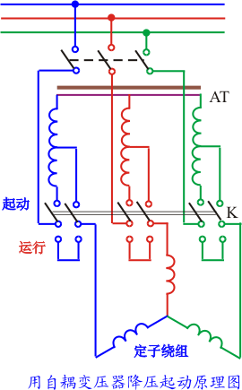
2. 自耦变压器起动
5.11 三相异步电动机的起动
采用自耦变压器起动时，电动机的起动转矩、起动电流为全压直接起动的1/a²。
a为自耦变压器的变比。

Slide 6
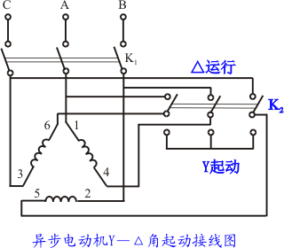
3. 星-三角起动器起动
5.11 三相异步电动机的起动
只有正常运行时定子绕组三角形接法，且三相绕组首尾六个端子全部引出来的电动机才能采用Y-△起动器起动。
采用Y-△起动器起动时，起动电流降为直接起动的1/3，起动转矩亦降为直接起动时的1/3。

Slide 7
4、绕线型异步电动机转子串电阻起动
5.11 三相异步电动机的起动
对电动机带重载起动的工况，可采用绕线式异步电动机。电动机容量较大时，起动电流对电网的冲击较大；又因带重载，负载要求电机提供较大的起动转矩，绕线型异步电动机就显示出明显的优势。
只要转子回路串的电阻合适，就既可减少起动电流又可增加起动转矩。因而电机容量大、重载这两个要求可同时满足。绕线式异步电动机转子回路串电阻起动的原理可通过T_{em}-s曲线说明。

Slide 8
5.12 异步电动机的调速方法
异步电动机具有结构简单、价格便宜、运行可靠、维护方便等优点，但在调速性能上尚比不上直流电动机。但人们已研制出各种各样的异步电动机的调速方式，并广泛应用于各个领域。根据异步电动机的转速公式
n=(1-s)n₁=(1-s)60f₁／p
异步电动机的调速方式有三种：
(1) 变极调速。
(2) 变频调速。
(3) 改变转差率s调速。

Slide 9
一、变极调速
对于异步电动机定子而言，为了得到两种不同极对数的磁动势，可以采用两套绕组或一套绕组来实现。为了提高材料利用率，一般采用一套绕组的单绕组变极，即通过改变一套绕组的联接方式而得到不同极对数的磁动势，以实现变极调速。至于转子，一般采用笼型绕组，它的极对数能自动与定子磁场极对数相一致。
变极调速方法简单、运行可靠、机械特性较硬，但只能实现有极调速。单绕组三速电机绕组接法已相当复杂，故变极调速不宜超过三种速度。

Slide 10
二、变频调速
异步电动机的转速n= (1-s)(60f1/p) ，当转差率变化不大时，n近似正比于频率f₁，可见改变电源频率就能改变异步电动机的转速。
在变频调速时，希望主磁通Φ_{m}保持不变。若主磁通大于正常运行时的主磁通，则磁路过饱和而使励磁电流增大，功率因数降低；若主磁通小于正常运行时的主磁通，则电机转矩下降。在忽略定子漏阻抗的情况下，有
U1≈E1=4.44f1N1k_{N1}Φm
为了使变频时Φm维持不变，则U1／f1应为定值。

Slide 11
1. 恒转矩调速
当电机变频前后额定电磁转矩相等，即恒转矩调速时，有：电压随频率成正比变化（U₁／f₁应为定值），则主磁通Φm不变，电机饱和程度不变，电机过载能力也不变。电机在恒转矩变频调速前后性能都能保持不变。

Slide 12
2. 恒功率调速
在电机带有恒功率负载时，在变频前后，它的电磁功率相等。
(1)若要维持主磁通不变，即令电压随频率作正比变化则 电机过载能力随频率成正比变化。
(2) 若保持过载能力不变，则主磁通要发生变化。
变频调速的优点是调速范围大，平滑性好，变频时电压按不同规律变化可实现恒转矩调速或恒功率调速，以适应不同负载的要求。这是异步电机最有前途的一种调速方式，其缺点是目前控制装置价格仍比较贵。

Slide 13
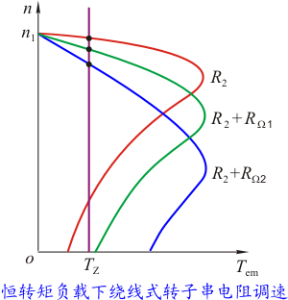
三、转子回路串电阻调速
绕线式转子回路串电阻调速属于改变转差率s的调速方式。
恒转矩负载时，R2／s保持不变，调速前后，定子各物理量保持不变，转子电流不变，电磁功率不变，最大电磁转矩不变，转子回路铜耗增加，输出功率下降，效率下降。

Slide 14
5.13 异步电动机的制动
电动机运行于正向电动状态(即第Ⅰ象限)时，其电磁转矩Tem与转速n均为正方向，并对外输出机械功率。若电磁转矩Tem、转速n中有一项与正向电动状态方向相反，即Tem与n方向相反，电动机就工作在电磁制动状态。在此状态下，电动机转轴从外部吸收机械功率而转换成电功率。

Slide 15
一、反接制动
实现反接制动有两种方法：转速反向和两相反接。
1. 转速反向的反接制动(正接反转)
异步电动机定子电源正向连接，其定子磁动势旋转方向为n₁正向旋转，但由于转子回路串有较大的电阻，在转轴上带有较大的位能性负载(下放重物)，电机起动时电磁转矩Tem与负载转矩T_{Z}方向相反，在TZ作用下，电动机反向旋转。
2. 两相反接的反接制动(反接正转)
绕线型异步电动机本来工作在正向电动状态，为了迅速让电动机停转或迅速反转，将定子两相绕组的出线头对调后再接到电源，这就是定子两相反接的反接制动。

Slide 16
二、反向回馈制动
若电动机两相反接带有位能性负载TZ，则电机在两相反接电源的作用下，反向加速，其转速将超过同步转速n1。电动机工作在反向回馈制动状态，电磁转矩Tem为正，转速n为负。转差s<0。
三、能耗制动
将正在运行的电动机的定子绕组从电网断开，接到直流电源上。定子的直流形成一恒定磁场，转子由于惯性继续转动，其导条切割定子的恒定磁场而在转子绕组中感应电势、电流，从而将转子动能变成电能消耗在转子电阻上，使转子发热，当转子动能消耗完，转子就停止转动，这一过程称为能耗制动。

Slide 17
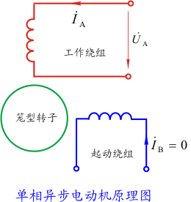
5.14 单相异步电动机
单相异步电动机只需要单相交流电源供电，在家用电器、医疗器械中得到广泛应用，其分析方法与不对称电压下运行时的分析方法基本相同。
一、工作原理
单相异步电动机定子上一般有两个绕组：起动绕组、工作绕组，两绕组在空间上相距90度电角度。转子是笼型结构。起动绕组只在起动时接入，起动完毕从电源断开。

Slide 18
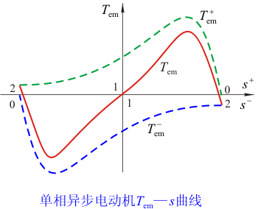
5.14 单相异步电动机
在正常运行时只有工作绕组接在电源上，单相绕组通交流电流，产生的磁动势为脉振磁动势。一个脉振磁动势可分解为两个转向相反的旋转磁动势，因此，利用迭加原理，可得出单相异步电机的电磁转距曲线如图所示。
单相异步电动机(单绕组)起动转矩为零，不能自起动
该电动机在起动后，能带一定负载，但过载能力小

Slide 19
二、起动方法
5.14 单相异步电动机
单相异步电动机只有一个绕组（工作绕组），无起动转矩，不能自起动。为解决这个问题，在电动机空间不同于工作绕组的位置安装一个起动绕组，且使起动绕组中电流在时间相位上不同于工作绕组中的电流。

Slide 20
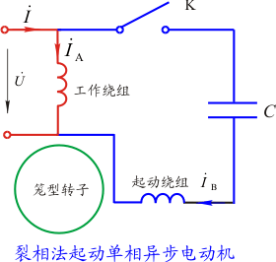
5.14 单相异步电动机
裂相起动：在定子上另装一套起动绕组，使之与工作绕组在空间上互差90°电角度。
起动绕组与电容( 或电阻)串联后再与工作绕组并联于同一电源上，如图所示。适当选择串入电容C的大小，可以使起动绕组中电流I_{B}超前于工作绕组中电流I_{A}约90°相角。这样两绕组磁动势可以在气隙中形成一个接近于圆形的旋转磁动势和磁场，并产生一定的起动转矩。

